Slide 1
2012/10/11
第6讲 检索评价&结果摘要
Evaluation & Snippets

Slide 2
提纲
上一讲回顾
有关检索评价
评价指标
相关评测
结果摘要

Slide 3
提纲
上一讲回顾
有关检索评价
评价指标
相关评测
结果摘要

Slide 4
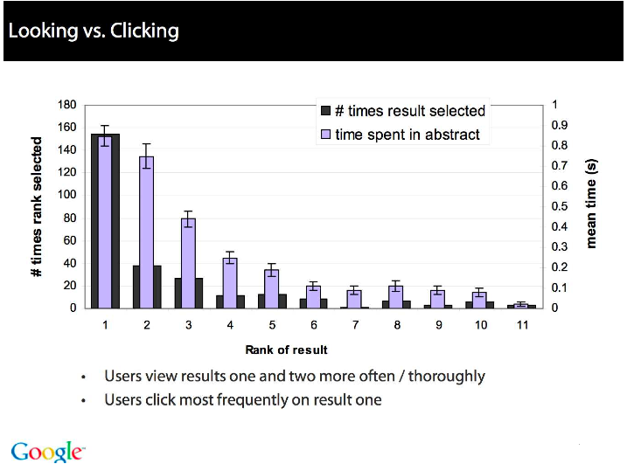

Slide 5
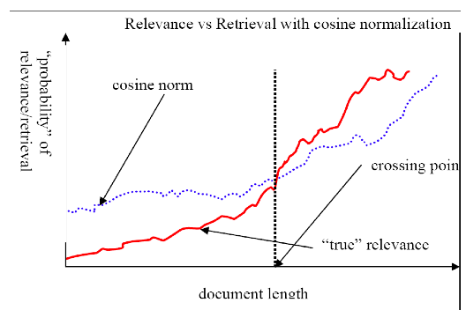
回转归一化
  source:
  Lilian Lee

Slide 6
快速返回top K结果的启发式方法
以文档为单位(Document-at-a-time）的处理
  计算查询-文档相似度时，先计算完文档 d_{i} 的得分，再开始文档 d_{i+1}的计算
  文档在所有倒排记录表中的顺序应该保持一致
以词项为单位(Term-at-a-time)的处理
  计算查询-文档相似度时，先处理完词项 t_{i} 的倒排记录表，再处理词项t_{i+1}的倒排记录表
  需要对每个未处理完的文档建立一个累加器

Slide 7
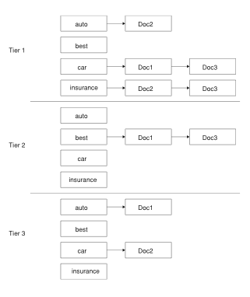
分层索引

Slide 8
本讲内容
信息检索的评价指标
  不考虑序的检索评价指标(即基于集合)
  考虑序的评价指标
信息检索评测语料及会议
检索结果的摘要

Slide 9
提纲
上一讲回顾
有关检索评价
评价指标
相关评测
结果摘要

Slide 10
关于评价
评价无处不在，也很必要
  工作、生活、娱乐、找对象、招生
评价很难，但是似乎又很容易
  人的因素、标准、场景
评价是检验学术进步的唯一标准，也是杜绝学术腐败的有力武器

Slide 11
从竞技体育谈起
(曾经的一说)世界记录 vs. 世界最好成绩
  110米栏世界记录：罗伯斯，古巴，12’’87
  男子马拉松世界最好成绩：保罗· 特尔加特，肯尼亚，2小时4分55秒
评价要公平！
  环境要基本一致：天气、风速、跑道等等
  比赛过程要一样：竞走中的犯规
  指标要一样：速度、耐力
Notes:
从2004年开始，取消世界最好成绩一说

Slide 12
为什么要评估IR？
通过评估可以评价不同技术的优劣，不同因素对系统的影响，从而促进本领域研究水平的不断提高
  类比：110米栏各项技术---起跑、途中跑、跨栏、步频、冲刺等等
信息检索系统的目标是较少消耗情况下尽快、全面返回准确的结果。

Slide 13
IR中评价什么？
效率 (Efficiency)—可以采用通常的评价方法
  时间开销
  空间开销
  响应速度
效果 (Effectiveness)
  返回的文档中有多少相关文档
  所有相关文档中返回了多少
  返回得靠不靠前
其他指标
  覆盖率(Coverage)
  访问量
  数据更新速度

Slide 14
如何评价效果？
相同的文档集合，相同的查询主题集合，相同的评价指标，不同的检索系统进行比较。
  The Cranfield Experiments, Cyril W. Cleverdon, 1957 –1968 (上百篇文档集合)
  SMART System, Gerald Salton, 1964-1988 (数千篇文档集合)
  TREC(Text REtrieval Conference), Donna Harman, 美国标准技术研究所, 1992 - (上百万篇文档)，信息检索的“奥运会”
Notes:
类似于考试。

Slide 15
评价任务的例子
两个系统，一批查询，对每个查询每个系统分别得到一些结果。目标：哪个系统好？
系统&查询 | 1 | 2 | 3 | 4 | …
系统1，查询1 | d3 | d6 | d8 | d10
系统1，查询2 | d1 | d4 | d7 | d11
系统2，查询1 | d6 | d7 | d3 | d9
系统2，查询2 | d1 | d2 | d4 | d13

Slide 16
评价的几部分
评价指标：某个或某几个可衡量、可比较的值
评价过程：设计上保证公平、合理

Slide 17
提纲
上一讲回顾
有关检索评价
评价指标
相关评测
结果摘要

Slide 18
评价指标分类
对单个查询进行评估的指标
  在单个查询上检索系统的得分
对多个查询进行评估的指标
  在多个查询上检索系统的得分

Slide 19
评价指标分类
对单个查询进行评估的指标⬅
  在单个查询上检索系统的得分
对多个查询进行评估的指标
  在多个查询上检索系统的得分

Slide 20
回到例子
系统&查询 | 1 | 2 | 3 | 4 | …
系统1，查询1 | d3 | d6 | d8 | d10
系统1，查询2 | d1 | d4 | d7 | d11
系统2，查询1 | d6 | d7 | d2 | d9
系统2，查询2 | d1 | d2 | d4 | d13
√
√
√
√
对于查询1的标准答案集合 {d3,d4,d6,d9}

Slide 21
整个文档集合的划分
未检索出(Not Retrieved)
未检索出的不相关文档
检索出(Retrieved)
不相关(Not Relevant)
相关(Relevant)
NN
整个文档集合
未检索出的相关文档
检索出的不相关文档
NR
RN
RR
检索出的相关文档
Notes:
基于集合的评价指标

Slide 22
评价指标
召回率(Recall): RR/(RR + NR)，返回的相关结果数占实际相关结果总数的比率，也称为查全率，R∈ [0,1]
正确率(Precision): RR/(RR + RN)，返回的结果中真正相关结果的比率，也称为查准率， P∈ [0,1]
两个指标分别度量检索效果的某个方面，忽略任何一个方面都有失偏颇。两个极端情况：返回有把握的1篇，P=100%，但R极低；全部文档都返回，R＝1，但P极低

Slide 23
四种关系的矩阵表示
真正相关文档 RR+NR
真正不相关文档
系统判定相关 RR+RN (检索出)
RR | RN
NR | NN
Ret = RR+RN
Precision
系统判定不相关
(未检索出)
Recall
Ans = RR+NR

Slide 24
基于集合的图表示
RN
RR
NR
Precision
Recall
返回结果Ret
标准答案Ans

Slide 25
回到例子
系统&查询 | 1 | 2 | 3 | 4 | 5
系统1，查询1 | d3 | d6 | d8 | d10 | d11
系统1，查询2 | d1 | d4 | d7 | d11 | d13
系统2，查询1 | d6 | d7 | d2 | d9
系统2，查询2 | d1 | d2 | d4 | d13 | d14
√
√
√
√
对于查询1的标准答案集合 {d3,d4,d6,d9}
对于系统1，查询1，正确率2/5，召回率2/4
对于系统2，查询1，正确率2/4，召回率2/4

Slide 26
课堂提问：另一个计算例子
一个例子：查询Q，本应该有100篇相关文档，某个系统返回200篇文档，其中80篇是真正相关的文档
Recall=80/100=0.8
Precision=80/200=0.4
结论：召回率较高，但是正确率较低

Slide 27
正确率和召回率的应用领域
拼写校对
中文分词
文本分类
人脸识别
……

Slide 28
关于正确率和召回率的讨论(1)
“宁可错杀一千，不可放过一人”➔偏重召回率，忽视正确率。冤杀太多。
判断是否有罪：
  如果没有证据证明你无罪，那么判定你有罪。➔召回率高，有些人受冤枉
  如果没有证据证明你有罪，那么判定你无罪。➔召回率低，有些人逍遥法外

Slide 29
关于正确率和召回率的讨论(2)
虽然Precision和Recall都很重要，但是不同的应用、不用的用户可能会对两者的要求不一样。因此，实际应用中应该考虑这点。
  垃圾邮件过滤：宁愿漏掉一些垃圾邮件，但是尽量少将正常邮件判定成垃圾邮件。
  有些用户希望返回的结果全一点，他有时间挑选；有些用户希望返回结果准一点，他不需要结果很全就能完成任务。

Slide 30
P/R指标的方差
对于一个测试文档集来说，某些信息需求上效果很差 (比如,在 R = 0.1 点上 P = 0.2)，但是在一些其他需求上又相当好 (如在R = 0.1 点上P = 0.95 )
实际上，同一系统在不同查询上的结果差异往往高于不同系统在同一查询上的结果
也就是说，存在容易的信息需求和难的信息需求

Slide 31
课堂提问：
正确率和召回率的定义或者计算有什么问题或不足？
系统&查询 | 1 | 2 | 3 | 4 | 5
系统1，查询1 | d3 | d6 | d8 | d10 | d11
系统1，查询2 | d1 | d4 | d7 | d11 | d13
系统2，查询1 | d6 | d7 | d2 | d9
系统2，查询2 | d1 | d2 | d4 | d13 | d14
√
√
√
√
对于查询1的标准答案集合 {d3,d4,d6,d9}
对于系统1，查询1，正确率2/5，召回率2/4
对于系统2，查询1，正确率2/4，召回率2/4

Slide 32
回到例子
系统&查询 | 1 | 2 | 3 | 4 | 5
系统1，查询1 | d3 | d6 | d8 | d10 | d11
系统1，查询2 | d1 | d4 | d7 | d11 | d13
系统2，查询1 | d6 | d7 | d2 | d9
系统2，查询2 | d1 | d2 | d4 | d13 | d14
√
√
√
√
对于查询1的标准答案集合 {d3,d4,d6,d9}
对于系统1，查询1，正确率2/5，召回率2/4
对于系统2，查询1，正确率2/4，召回率2/4

Slide 33
正确率和召回率的问题
召回率难以计算
  解决方法：Pooling方法，或者不考虑召回率
两个指标分别衡量了系统的某个方面，但是也为比较带来了难度，究竟哪个系统好？大学最终排名也只有一个指标。
  解决方法：单一指标，将两个指标融成一个指标
两个指标都是基于(无序)集合进行计算，并没有考虑序的作用
  举例：两个系统，对某个查询，返回的相关文档数目一样都是10，但是第一个系统是前10条结果，后一个系统是最后10条结果。显然，第一个系统优。但是根据上面基于集合的计算，显然两者指标一样。
  解决方法：引入序的作用

Slide 34
关于召回率的计算
对于大规模语料集合，列举每个查询的所有相关文档是不可能的事情，因此，不可能准确地计算召回率
缓冲池(Pooling)方法：对多个检索系统的Top N个结果组成的集合进行人工标注，标注出的相关文档集合作为整个相关文档集合。这种做法被验证是可行的(可以比较不同系统的相对效果)，在TREC会议中被广泛采用。

Slide 35
4个系统的Pooling
全部文档
系统1 TOP N
系统2 TOP N
Pool
系统3 TOP N
系统4 TOP N

Slide 36
课堂提问
(某个系统的某个查询)通过Pooling计算出的召回率、正确率和真正的召回率、正确率的大小之间有什么关系？
情况1(常见情况)：如果只有部分结果进行了Pooling操作，那么显然在计算正确率时有 RR_{P}<=RR，分母都是很Ret，不变，此时计算出来的正确率会小于真实的正确率。而对于召回率，计算中的分子分母都变小，所以结果不一定。
情况2：如果所有的结果都进行了Pooling，那么正确率计算时的分子分母都不变，此时计算出的正确率等于真实的正确率。此时，由于分子不变，而分母显然小于真实的相关文档总数，所以计算出来的召回率大于真实的召回率。

Slide 37
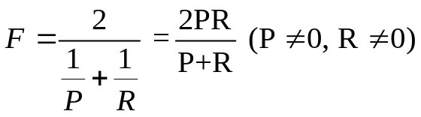
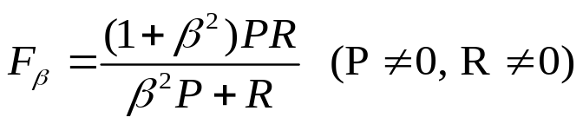
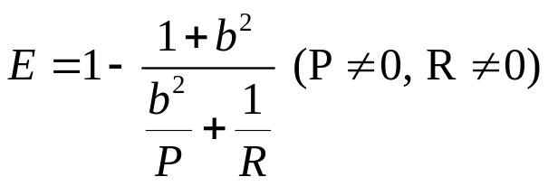
P和R融合
F值(F-measure)：召回率R和正确率P的调和平均值，if P=0 or R=0, then F=0, else 采用下式计算：
F_{β}：表示召回率的重要程度是正确率的β(>=0)倍， β>1更重视召回率， β<1更重视正确率
E(Effectiveness)值：召回率R和正确率P的加权平均值，b>1表示更重视P，E=1- F_{β,} , b²=1/β²

Slide 38
为什么使用调和平均计算F值
  为什么不使用其他平均来计算F，比如算术平均
  如果采用算术平均计算F值，那么一个返回全部文档的搜索引擎的F值就不低于50%，这有些过高。
  做法：不管是P还是R，如果十分低，那么结果应该表现出来，即这样的情形下最终的F值应该有所惩罚
  采用P和R中的最小值可能达到上述目的
  但是最小值方法不平滑而且不易加权
  基于调和平均计算出的F 值可以看成是平滑的最小值函数

Slide 39
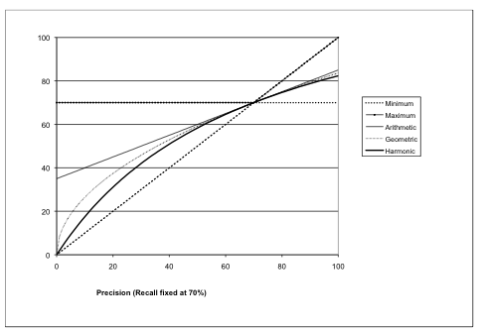
F₁ 及其他平均计算方法

Slide 40
精确率(Accuracy)
  精确率是所有判定中正确的比率
    accuracy = (RR+NN)/(RN + RR + NR + NN)
  为什么通常使用P、R、F而不使用精确率？
  Web信息检索当中精确率为什么不可用？

Slide 41

课堂练习
  计算P、R、F1
  下面的一个搜索引擎无论对于什么查询都返回0结果，为什么该引擎例子表明使用精确率是不合适的？
 | 相关 | 不相关
返回 | 18 | 2
未返回 | 82 | 1,000,000,000

Slide 42
精确率不适合IR的原因
  由于和查询相关毕竟占文档集的极少数，所以即使什么都不返回也会得到很高的精确率
  什么都不返回可能对大部分查询来说可以得到 99.99%以上的精确率
  信息检索用户希望找到某些文档并且能够容忍结果中有一定的不相关性
  返回一些即使不好的文档也比不返回任何文档强
  因此，实际中常常使用P、R和F1，而不使用精确率

Slide 43
引入序的作用(1)
R-Precision：检索结果中，在所有相关文档总数位置上的准确率，如某个查询的相关文档总数为80，则计算检索结果中在前80篇文档的正确率。
系统1，查询1 d3√ d6 √ d8 d10 d11
系统2，查询1 d6 √ d7 d2 d9 √
对于查询1的标准答案集合 {d3,d4,d6,d9}
R-P1=2/4 R-P2=2/4

Slide 44
引入序的作用(2)
正确率-召回率 曲线(precision versus recall curve)
  检索结果以排序方式排列，用户不可能马上看到全部文档，因此，在用户观察的过程中，正确率和召回率在不断变化(vary)。
  可以求出在召回率分别为0%,10%,20%,30%,…, 90%,100%上对应的正确率，然后描出图像
  在上面的曲线对应的系统结果更好

Slide 45
P-R曲线的例子
某个查询q的标准答案集合为：Rq={d3,d5,d9,d25,d39,d44,d56,d71,d89,d123}
某个IR系统对q的检索结果如下：
1. d123 R=0.1,P=1 | 6. d9 R=0.3,P=0.5 | 11. d38
2. d84 | 7. d511 | 12. d48
3. d56 R=0.2,P=0.67 | 8. d129 | 13. d250
4. d6 | 9. d187 | 14. d113
5. d8 | 10. d25 R=0.4,P=0.4 | 15. d3 R=0.5,P=0.33

Slide 46
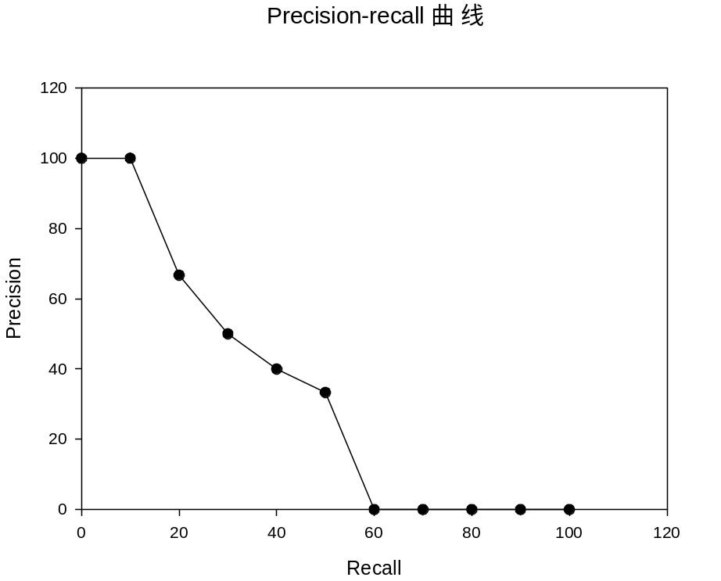
P-R曲线

Slide 47
P-R 曲线的插值问题
对于前面的例子，假设Rq={d3,d56,d129}
  3. d56 R=0.33,P=0.33; 8. d129 R=0.66, P=0.25; 15. d3 R=1,P=0.2
不存在10%, 20%,…,90%的召回率点，而只存在 33.3%, 66.7%, 100%三个召回率点
在这种情况下，需要利用存在的召回率点对不存在的召回率点进行插值(interpolate)
对于t%，如果不存在该召回率点，则定义t%为从t%到(t+10)%中最大的正确率值。
对于上例，0%,10%,20%,30%上正确率为0.33，40%~60%对应0.25，70%以上对应0.2

Slide 48
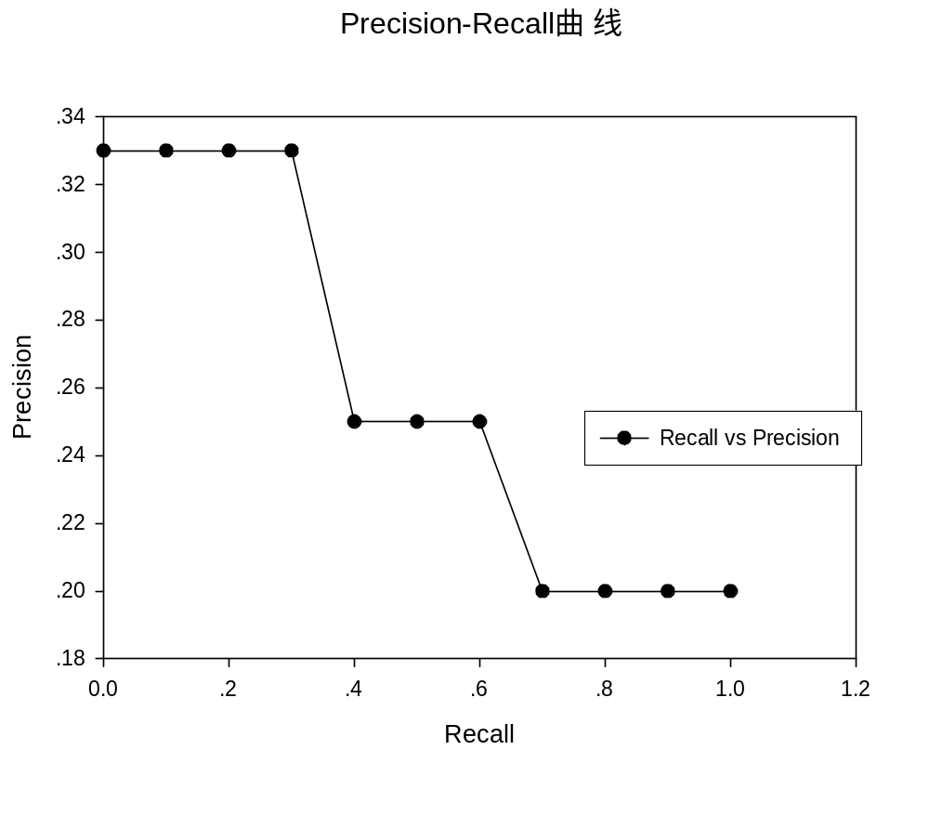
P-R曲线图

Slide 49
P-R的优缺点
优点：
  简单直观
  既考虑了检索结果的覆盖度，又考虑了检索结果的排序情况
缺点：
  单个查询的P-R曲线虽然直观，但是难以明确表示两个查询的检索结果的优劣

Slide 50
基于P-R曲线的单一指标
Break Point：P-R曲线上 P=R的那个点
  这样可以直接进行单值比较
11点平均正确率(11 point average precision)：在召回率分别为0,0.1,0.2,…,1.0的十一个点上的正确率求平均，等价于插值的AP

Slide 51

P-R曲线中的break point
y=x
Break point

Slide 52
引入序的作用(3)
平均正确率(Average Precision, AP)：对不同召回率点上的正确率进行平均
  未插值的AP: 某个查询Q共有6个相关结果，某系统排序返回了5篇相关文档，其位置分别是第1，第2，第5，第10，第20位，则AP=(1/1+2/2+3/5+4/10+5/20+0)/6
  插值的AP:在召回率分别为0,0.1,0.2,…,1.0的十一个点上的正确率求平均，等价于11点平均
  只对返回的相关文档进行计算的AP, AP=(1/1+2/2+3/5+4/10+5/20)/5，倾向那些快速返回结果的系统，没有考虑召回率

Slide 53
不考虑召回率
Precision@N：在第N个位置上的正确率，对于搜索引擎，大量统计数据表明，大部分搜索引擎用户只关注前一、两页的结果，因此，P@10, P@20对大规模搜索引擎来说是很好的评价指标
bpref、NDCG：后面详细介绍。

Slide 54
回到例子
系统&查询 | 1 | 2 | 3 | 4 | 5
系统1，查询1 | d3 √ | d6 √ | d8 | d10 | d11
系统1，查询2 | d1 √ | d4 | d7 | d11 | d13 √
系统2，查询1 | d6 √ | d7 | d2 | d9 √
系统2，查询2 | d1 √ | d2 √ | d4 | d13 √ | d14
查询1及查询2的标准答案集合分别为 {d3,d4,d6,d9}{d1,d2,d13}
系统1查询1: P@2=1, P@5=2/5; 系统1查询2: P@2=1/2, P@5=2/5;
系统1查询1: P@2=1/2, P@5=2/5;系统1查询1: P@2=1, P@5=3/5

Slide 55
评价指标分类
对单个查询进行评估的指标
  对单个查询得到一个结果
对多个查询进行评估的指标⬅
  在多个查询上检索系统的得分求平均

Slide 56
评价指标(9)
平均的求法：
  宏平均(Macro Average): 对每个查询求出某个指标，然后对这些指标进行算术平均
  微平均(Micro Average): 将所有查询视为一个查询，将各种情况的文档总数求和，然后进行指标的计算
    如：Micro Precision=(对所有查询检出的相关文档总数)/(对所有查询检出的文档总数)
  宏平均对所有查询一视同仁，微平均受返回相关文档数目比较大的查询影响(宏平均保护弱者，类比：乒乓球参赛资格限制)
MAP(Mean AP)：对所有查询的AP求宏平均

Slide 57
回到例子
系统&查询 | 1 | 2 | 3 | 4 | 5
系统1，查询1 | d3 √ | d6 √ | d8 | d10 | d11
系统1，查询2 | d1 √ | d4 | d7 | d11 | d13 √
系统2，查询1 | d6 √ | d7 | d2 | d9 √
系统2，查询2 | d1 √ | d2 √ | d4 | d13 √ | d14
查询1及查询2的标准答案集合分别为 {d3,d4,d6,d9}{d1,d2,d13}
系统1查询1: P=2/5, R=2/4, F=4/9,AP=1/2;系统1查询2: P=2/5, R=2/3, F=1/2,AP=7/15;
系统2查询1: P=2/4, R=2/4, F=1/2,AP=3/8;系统2查询2: P=3/5, R=3/3. F=3/4,AP=11/12;
系统1的MacroP=2/5, MacroR=7/12, MacroF=17/36, MAP=29/60, MicroP=4/10, MicroR=4/7, MicroF=8/17
系统2的MacroP=11/20, MacroR=3/4, MacroF=5/8, MAP=31/48, MicroP=4/9, MicroR=5/7, MicroF=40/73

Slide 58
课堂提问：
  两个查询q1、q2的标准答案数目分别为100个和50个，某系统对q1检索出80个结果，其中正确数目为40，系统对q2检索出30个结果，其中正确数目为24，求MacroP/MacroR/MicroP/MicroR：
  P1=40/80=0.5, R1=40/100=0.4
  P2=24/30=0.8, R2=24/50=0.48
  MacroP=(P1+P2)/2=0.65,
  MacroR=(R1+R2)/2=0.44
  MicroP=(40+24)/(80+30)=0.58
  MicroR=(40+24)/(100+50)=0.43

Slide 59
整个IR系统的P-R曲线
在每个召回率点上，对所有的查询在此点上的正确率进行算术平均，得到系统在该点上的正确率的平均值。
两个检索系统可以通过P-R曲线进行比较。位置在上面的曲线代表的系统性能占优。

Slide 60
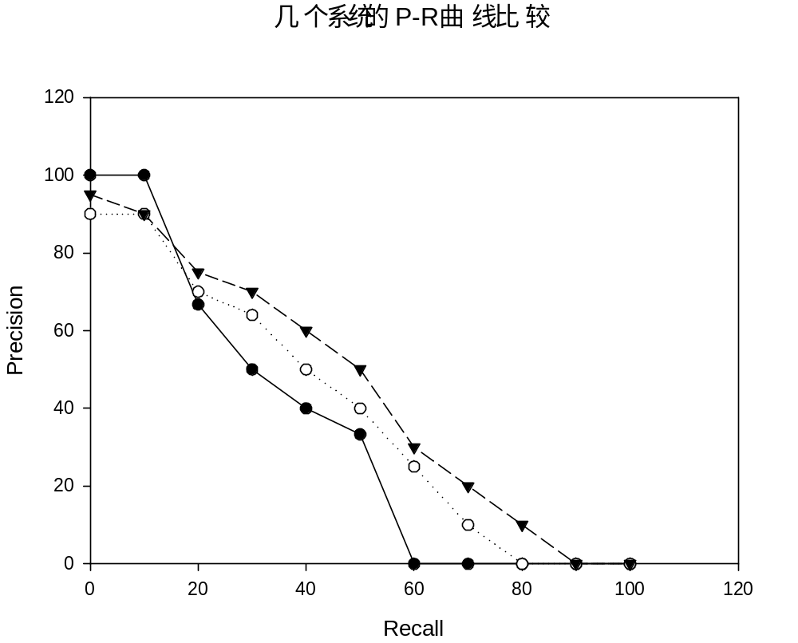
几个IR系统的P-R曲线比较

Slide 61
面向用户的评价指标
前面的指标都没有考虑用户因素。而相关不相关由用户判定。
假定用户已知的相关文档集合为U，检索结果和U的交集为Ru，则可以定义覆盖率(Coverage) C=|Ru|/|U|，表示系统找到的用户已知的相关文档比例。
假定检索结果中返回一些用户以前未知的相关文档Rk，则可以定义出新率(Novelty Ratio) N=|Rk|/(|Ru|+|Rk|)，表示系统返回的新相关文档的比例。

Slide 62
其他评价指标
不同的信息检索应用或者任务还会采用不同的评价指标
MRR(Mean Reciprocal Rank): 对于某些IR系统(如问答系统或主页发现系统)，只关心第一个标准答案返回的位置(Rank)，越前越好，这个位置的倒数称为RR，对问题集合求平均，则得到MRR
  例子：两个问题，系统对第一个问题返回的标准答案的Rank是2，对第二个问题返回的标准答案的Rank是4，则系统的MRR为 (1/2+1/4)/2=3/8

Slide 63
其他评价指标
Adaptive & Batch filtering
  Utility=A*R⁺+B*N⁺+ C*R⁻+D*N⁻
  T11U=2* R⁺-N⁺
  P=R⁺/(R⁺+N⁺), R=R⁺/(R⁺+R⁻)
  T11F=1.25/(0.25/R+1/P)
  归一化平均
 | Relevant | Not Relevant
Retrieved | R⁺ / A | N⁺ / B
Not Retrieved | R⁻ / C | N⁻ / D

Slide 64
近几年出现的新的评价指标
Bpref
GMAP
NDCG
*增加于2007年9月20日

Slide 65
Bpref
Bpref：Binary preference，2005年首次引入到TREC的Terabyte任务中
基本的思想：在相关性判断(Relevance Judgement) 不完全的情况下，计算在进行了相关性判断的文档集合中，在判断到相关文档前，需要判断的不相关文档的篇数
相关性判断完全的情况下，利用Bpref和MAP进行评价的结果很一致，但是相关性判断不完全的情况下，Bpref更鲁棒。
*Buckley, C. & Voorhees, E.M. Retrieval Evaluation with Incomplete Information, Proceedings of SIGIR 2004

Slide 66
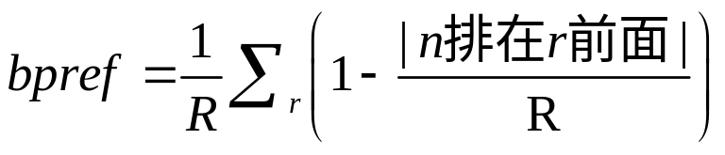
原始定义
对每个Topic，已判定结果中有R个相关结果
  r是相关文档，n是Top R篇不相关文档集合的子集
  例子：R=4
  d₁₅^{r}, d₁₃^{n},d₁₀^{u},d₁₂^{n},d₉^{r},d₇^{u},d₄^{n},d₆^{n},d₅^{u}, d₂^{r}, d₁^{n},d₃^{r},d₁₄^{n},…
bpref=1/4*(1-0+1-2/4+1-4/4+1-4/4)=3/8
不参加计算

Slide 67
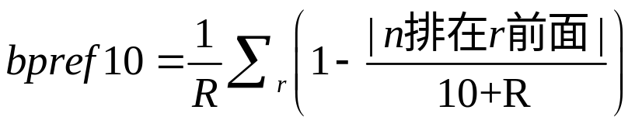
特定情况
当R很小(1 or 2)时，原公式不合适
  r是相关文档，n是Top 10+R篇不相关文档集合的子集

Slide 68
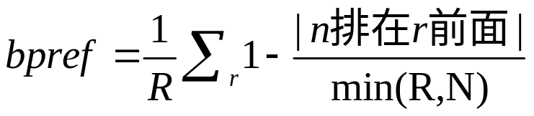
最新定义
对每个Topic，已判定结果集合中有R个相关文档，N个不相关文档，则
Bpref can be thought of as the inverse of the fraction of judged irrelevant documents that are retrieved before relevant ones. Bpref and mean average precision are very highly correlated when used with complete judgments. But when judgments are incomplete, rankings of systems by bpref still correlate highly to the original ranking, whereas rankings of systems by MAP do not.
*参看trec_eval工具8.0修正说明(bpref_bug文件)

Slide 69
GMAP
GMAP(Geometric MAP): TREC2004 Robust 任务引进
先看一个例子
从MAP来看，系统A好于系统B，但是从每个查询来看，3个查询中有2个Topic B比A有提高，其中一个提高的幅度达到300%
系统 | Topic | AP | Increase | MAP
系统A | Topic 1 | 0.02 | - | 0.113
 | Topic 2 | 0.03 | -
 | Topic 3 | 0.29 | -
系统B | Topic 1 | 0.08 | +300% | 0.107
 | Topic 2 | 0.04 | +33.3%
 | Topic 3 | 0.20 | -31%

Slide 70
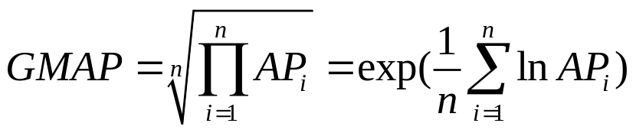
GMAP
几何平均值
上面那个例子 GMAP_{a}=0.056, GMAP_{b}=0.086
GMAP_{a}<GMAP_{b}
GMAP和MAP各有利弊，可以配合使用，如果存在难Topic时，GMAP更能体现细微差别

Slide 71
NDCG
每个文档不仅仅只有相关和不相关两种情况，而是有相关度级别，比如0,1,2,3。我们可以假设，对于返回结果：
  相关度级别越高的结果越多越好
  相关度级别越高的结果越靠前越好
*Jarvelin, K. & Kekalainen, J. Cumulated Gain-based Evaluation of IR Techniques. ACM Transactions on Information Systems, 2002, 20, 422-446

Slide 72


NDCG
Directed Gain
Cumulated Gain(CG) vector
Discounted CG vector(^{b}logi表示以b为底对i取对数)
b=2,

Slide 73
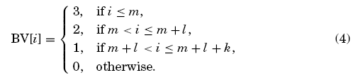
NDCG
BV(Best Vector)：假定m个3，l个2，k个1，其他都是0

Slide 74

NDCG
Normalized (D)CG

Slide 75
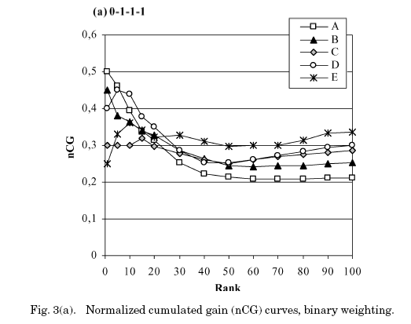
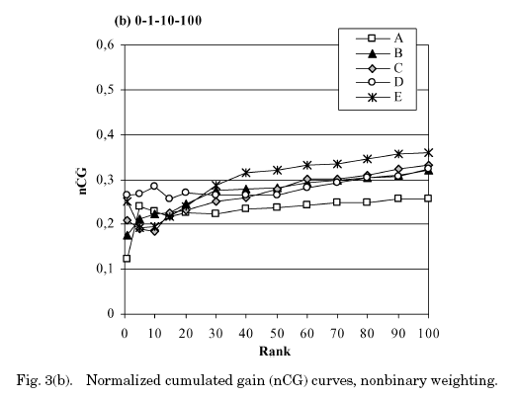
NDCG

Slide 76
NDCG
优点：
  图形直观，易解释
  支持非二值的相关度定义，比P-R曲线更精确
  能够反映用户的行为特征(如：用户的持续性persistence)
缺点：
  相关度的定义难以一致
  需要参数设定
*Ruihua Song, Evaluation in Information Retrieval, 中科院研究生院微软系列讲座，http://tjluo.gucas.ac.cn/sites/wism2006/PPT/Forms/AllItems.aspx

Slide 77

另一种NDCG的计算方法
加大相关度本身的权重，原来是线性变化，现在是指数变化，相关度3、2、1 在计算时用2³、2²、2¹
据说搜索引擎公司常用这个公式

Slide 78
关于评价方面的研究
现有评价体系远没有达到完美程度
  对评价的评价研究
  指标的相关属性(公正性、敏感性)的研究
  新的指标的提出(新特点、新领域)
  指标的计算(比如Pooling方法中如何降低人工代价？)

Slide 79
提纲
上一讲回顾
有关检索评价
评价指标
相关评测
结果摘要

Slide 80
TREC 概况
The Text REtrieval Conference,TREC, http://trec.nist.gov
由NIST(the National Institute of Standards and Technology)和DARPA(the Defense Advanced Research Projects Agency)联合举办
1992年举办第一届会议，每年11月举行，至2006年已有15届，可以看成信息检索的“奥运会”

Slide 81
TREC的目标(1)
总目标：支持在信息检索领域的基础研究，提供对大规模文本检索方法的评估办法
1.鼓励对基于大测试集合的信息检索方法的研究
2.提供一个可以用来交流研究思想的论坛，增进工业界、学术界和政府部门之间的互相了解；

Slide 82
TREC的目标(2)
3.示范信息检索理论在解决实际问题方面的重大进步，提高信息检索技术从理论走向商业应用的速度；
4.为工业界和学术界提高评估技术的可用性，并开发新的更为适用的评估技术。

Slide 83
TREC的运行方式(1)
TREC由一个程序委员会管理。这个委员会包括来自政府、工业界和学术界的代表。
TREC以年度为周期运行。过程为：确定任务→参加者报名→参加者运行任务→返回运行结果→结果评估→大会交流
一开始仅仅面向文本，后来逐渐加入语音、图像、视频方面的评测

Slide 84
TREC的运行方式(2)
确定任务：NIST提供测试数据和测试问题
报名：参加者根据自己的兴趣选择任务
运行任务：参加者用自己的检索系统运行测试问题，给出结果
返回结果：参加者向NIST返回他们的运行结果，以便评估

Slide 85
TREC的运行方式(3)
结果评估：NIST使用一套固定的方法和软件对参加者的运行结果给出评测结果
大会交流：每年的11月召开会议，由当年的参加者们交流彼此的经验

Slide 86
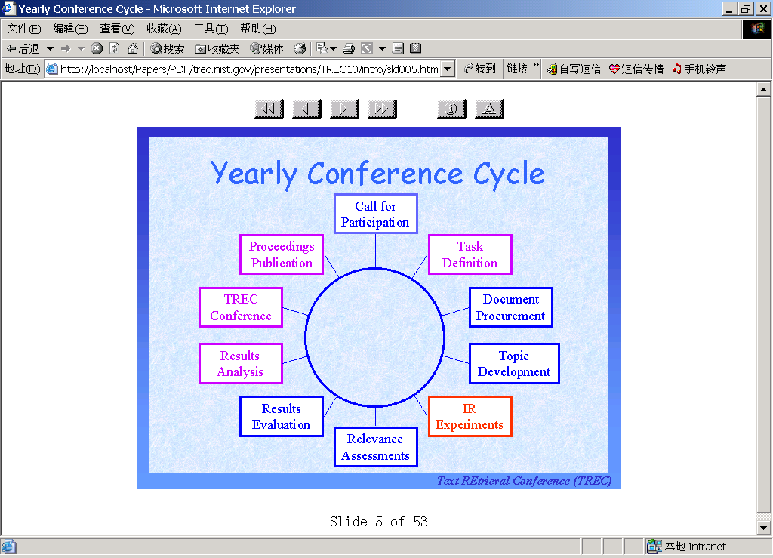
TREC的运行方式(4)

Slide 87
测试数据和测试软件
由LDC(Linguistic Data Consortium)或者其他单位免费提供，但有些数据需要缴纳费用，一般都必须签订协议
每年使用的数据可以是新的，也可以是上一年度已经使用过的
TREC使用的评估软件是开放的，任何组织和个人都可以用它对自己的系统进行评测

Slide 88
TREC任务情况
TREC1 (92) | 25 | Ad hoc/Routing
TREC2 | 31 | Ad hoc/Routing
TREC3 | 32 | Ad hoc/Routing
TREC4 | 36 | Spanish/Interactive/Database Merging/Confusion/Filtering
TREC5 | 38 | Spanish/Interactive/DatabaseMerging/Confusion/Filtering/NLP
TREC6 | 51 | Chinese/Interactive/Filtering/NLP/CLIR/Highprecision/SDR/VLC
TREC7 | 56 | CLIR/High Precision/Interactive/Query/SDR/VLC
TREC8 | 66 | CLIR/Filtering/Interactive/QA/Query/SDR/Web
TREC9 | 70 | QA/CLIR(E-C)/Web/Filtering/Interactive/Query/SDR
TREC10 | 89 | QA/CLIR/Web/Filtering/Interactive/Video
TREC11 (02) | 93 | QA/CLIR/Web/Filtering/Interactive/Video/Novelty/
TREC12 (03) | 93 | QA/Web/Novelty/HARD/Robust/Genomics/ ➔TRECVID单独组织
TREC13 (04) | 103 | QA/Web/Novelty/HARD/Robust/Genomics/Terabyte
TREC14 (05) | 117 | QA/HARD/Robust/Enterprise/Genomics/Terabyte/SPAM
TREC15 (06) | n/a | QA/Legal/Enterprise/Genomics/Terabyte/SPAM/Blog
TREC16 (07) | n/a | QA/Legal/Enterprise/Genomics/Terabyte/SPAM/Blog/Million Query

Slide 89
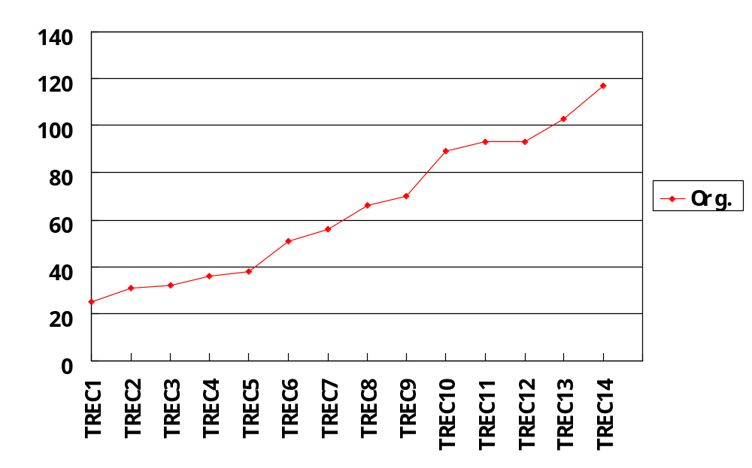
历届TREC参加单位数示意图

Slide 90
参加过TREC的部分单位
Corp. | University | Asian Organization
IBM | MIT | Singapore U. (KRDL)
AT&T | CMU | KAIST
Microsoft | Cambridge U. | Tinghua U. (大陆的清华) TREC11
Sun | Cornell U. | Tsinghua U.(Taiwan) TREC7
Apple | Maryland U. | Taiwan U. TREC8&9&10
Fujitsu | Massachusetts U. | Hongkong Chinese U. TREC9
NEC | New Mexico State U. | Microsoft Research China TREC9&10
XEROX | California Berkeley U. | Fudan U. TREC9&10&11(复旦)
RICOH | Montreal U. | ICT TREC10&11(中科院计算所)
CLRITECH | Johns Hopkins U. | HIT TREC10(哈工大)
NTT | Rutgers U. | 北大、软件所、自动化所等
Oracle | Pennsylvania U. | 还有更多的大陆队伍逐渐加入……

Slide 91
TREC中名词定义
Track
  TREC的每个子任务，QA、Filtering、Web、Blog等
Topic
  预先确定的问题，用来向检索系统提问
  topic➔query (自动或者手工)
  Question (QA)
Document
  包括训练集和测试集合 (TIPSTER&TREC CDs、WT2G、WT10G、GOV2)
Relevance Judgments
  相关性评估，人工或者半自动

Slide 92
Topic的一般结构
Title：标题，通常由几个单词构成，非常简短
Description：描述，一句话，比Title详细，包含了Title的所有单词
Narrative：详述，更详细地描述了哪些文档是相关的

Slide 93
Topic示例
<num> Number: 351
<title> Falkland petroleum exploration
<desc> Description:
What information is available on petroleum exploration in the South Atlantic near the Falkland Islands?
<narr> Narrative:
Any document discussing petroleum exploration in the South Atlantic near the Falkland Islands is considered relevant. Documents discussing petroleum exploration in continental South America are not relevant.

Slide 94
使用Topic的方式
按照会议要求，可以利用Topic文本中的部分或者全部字段，构造适当的查询条件
可以使用任何方式构造查询条件，这包括手工的和自动的两大类。但提交查询结果时要注明产生方式。

Slide 95
评测方法
基于无序集合的评测：返回结果无顺序
  Set Precision/Set Recall
基于有序集合的评测：
  P@n/Average Precision/Reciprocal Rank
其他评测方法
  Filtering Utility

Slide 96
相关性评估过程(1)
(Ad hoc任务)Pooling方法：对于每一个topic，NIST从参加者取得的结果中挑选中一部分运行结果，从每个运行结果中取头N个文档，然后用这些文档构成一个文档池，使用人工方式对这些文档进行判断。相关性判断是二值的：相关或不相关。没有进行判断的文档被认为是不相关的。

Slide 97
相关性评估过程(2)
NIST使用trec_eval软件包对所有参加者的运行结果进行评估，给出大量参数化的评测结果（主要是precision和recall)。根据这些评测数据，参加者可以比较彼此的系统性能。
其他track也有相应的公开评测工具

Slide 98
其他评测会议

Slide 99
TRECVID (TREC VIDeo)
TRECVID：2003年从TREC中分出来的有关Video检索方面的评测，之前是TREC中的Video track任务。

Slide 100
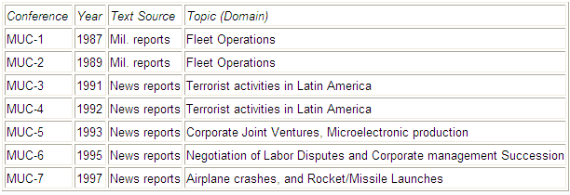
MUC (Message Understanding Conference)
美国DARPA组织的有关信息抽取(IE, Information Extraction)的评测会议，起于1991年，1997年为最后一届(后来演变为ACE评测)，后两届加入了命名实体(Name Entity)识别和共指(Co-reference)消解

Slide 101
ACE(Automatic Content Extraction)
美国NIST组织，主要面向新闻领域的文本，抽取其中的实体、关系和事件。2000年开始，每年1届(2006年停办1次)，目前是进行了八届。ACE是以对象(Object)为单位进行提取，而MUC是以词语为单位进行提取。

Slide 102
DUC(Document Understanding Conference)
2001年开始NIST等开始组织的面向文档摘要(Summarization)的评测会议，评测的任务有单文档摘要和多文档摘要，通用摘要和面向查询(query-biased) 的摘要，目前已经进行到第八届

Slide 103
其他评测
NTCIR(NII Test Collection for IR Systems) ：日本国立情报学研究所组织的关于亚洲语言相关的IR评测，1998年11月开始-1999年9月为第一届
CLEF：有关欧洲语言相关的IR评测(跨语言)
TAC(Text analsyis Conference)：将DUC任务和TREC中的QA任务合并，自2008年开始举办的一个新会议。
INEX(Initiative for the evaluation of XML retrieval) ：有关XML检索的一个评测，起于2002年，DELOS Network of Excellence for Digital Libraries和IEEE CS组织。
国内863评测、北大天网评测、中文信息学会的倾向性分析评测等等

Slide 104
用户判定的有效性
只有在用户的评定一致时，相关性判定的结果才可用
如果结果不一致，那么不存在标准答案无法重现实验结果
如何度量不同判定人之间的一致性？
→ Kappa 指标

Slide 105

Kappa (1)
  Kappa是度量判定间一致性的指标
  为类别性判断结果(判定的结果是类别型)所设计的指标
  对随机一致性的修正
  P(A) = 观察到的一致性判断比例
  P(E) = 随机情况下所期望的一致性判断比例

Slide 106
Kappa (2)
  k在 [2/3, 1.0]时，判定结果是可以接受的
  如果k值比较小，那么需要对判定方法进行重新设计

Slide 107
计算kappa统计量
Judge 1 Relevance | Judge 2 Relevance
 |  | Yes | No | Total
 | Yes | 300 | 20 | 320
 | No | 10 | 70 | 80
 | Total | 310 | 90 | 400
Observed proportion of
the times the judges agreed
P(A) = (300 + 70)/400 = 370/400 = 0.925
Pooled marginals
P(nonrelevant) = (80 + 90)/(400 + 400) = 170/800 = 0.2125
P(relevant) = (320 + 310)/(400 + 400) = 630/800 = 0.7878
Probability that the two judges agreed by chance P(E) =
P(nonrelevant)² + P(relevant)² = 0.2125² + 0.7878² = 0.665
Kappa statistic к = (P(A) − P(E))/(1 − P(E)) =
(0.925 − 0.665)/(1 − 0.665) = 0.776 (still in acceptable range)

Slide 108
TREC中判定的一致性情况
信息需求 | 判断文档数 | 不一致数目
51 62 67 95 127 | 211 400 400 400 400 | 6 157 68 110 106

Slide 109
不一致性带来的影响
上述的不一致性很严重。这是否意味着信息检索的实验结果没有意义？
不是的。
不一致性会对指标的绝对数值有很大影响
事实上对系统之间的相对排序没有影响
比如，我们想知道A算法是否好于B算法
信息检索实验会给出一个可靠的答案，即使判定人员之间的不一致性可能很大

Slide 110
大型搜索引擎的评价
  Web下召回率难以计算
  搜索引擎常使用top k的正确率来度量, 比如, k = 10 . . .
  . . . 或者使用一个考虑返回结果所在位置的指标，比如正确答案在第一个返回会比第十个返回的系统给予更大的指标
  搜索引擎也往往使用非相关度指标
    比如：第一个结果的点击率
    仅仅基于单个点击使得该指标不太可靠 (比如你可能被检索结果的摘要所误导，等点进去一看，实际上是不相关的) . . .
    当然，如果考虑点击历史的整体情况会相当可靠
    比如：一些基于用户行为的指标
    比如: A/B 测试

Slide 111
A/B 测试
目标: 测试某个独立的创新点
先决条件：大型的搜索引擎已经在上线运行
很多用户使用老系统
将一小部分(如 1%)流量导向包含了创新点的新系统
对新旧系统进行自动评价，并得到某个评价指标，比如第一个结果的点击率
于是，可以通过新旧系统的指标对比来判断创新点的效果
这也可能是大型搜索引擎最信赖的方法

Slide 112
上述相关性定义的补充
上述相关性定义是针对独立的查询-文档对
另一种定义：边缘相关性(marginal relevance)
边缘相关性指的是结果列表中位置k上的文档相对于其前面的文档 d₁ . . . d_{k−1}中包含的信息之外所带来的额外信息
课堂练习
  为什么边缘相关性更能表示用户的真实满意度？
  给出一个P、R类相关性指标不能反映用户满意度而边缘相关性却能否反映用户满意度的例子。
  在实际系统中，使用边缘相关性的难点在哪？

Slide 113
提纲
上一讲回顾
有关检索评价
评价指标
相关评测
结果摘要

Slide 114
结果的呈现
最常见的就是列表方式，也称为 “10 blue links”
怎样描述该列表中的每篇文档？
该描述很关键
  用户往往根据该描述来判断结果的相关性
  而不需要按次序点击所有文档

Slide 115
文档描述方式
最常见的方式: 文档标题、 url以及一些元数据
. . . 以及一个摘要
如何计算摘要？

Slide 116
摘要
两种基本类型: (i) 静态 (ii) 动态
不论输入什么查询，文档的静态摘要都是不变的
而动态摘要依赖于查询，它试图解释当前文档返回的原因

Slide 117
静态摘要
一般系统中静态摘要是文档的一个子集
最简单的启发式方法：返回文档的前50个左右的单词作为摘要
更复杂的方法：从文档中返回一些重要句子组成摘要
  可以采用简单的NLP启发式方法来对每个句子打分
  将得分较高的句子组成摘要
  也可以采用机器学习方法，参考第13章
最复杂的方法：通过复杂的NLP方法合成或者生成摘要
  对大部分IR应用来说，最复杂的方法还不够成熟

Slide 118
动态摘要
给出一个或者多个 “窗口”内的结果(snippet) ，这些窗口包含了查询词项的多次出现
出现查询短语的snippet优先
在一个小窗口内出现查询词项的snippet优先
最终将所有snippet都显示出来作为摘要

Slide 119
一个动态摘要的例子
查询: “new guinea economic development” Snippets (加黑标识)
that were extracted from a document: . . . In recent years, Papua
New Guinea has faced severe economic difficulties and
economic growth has slowed, partly as a result of weak governance
and civil war, and partly as a result of external factors such as the
Bougainville civil war which led to the closure in 1989 of the
Panguna mine (at that time the most important foreign exchange
earner and contributor to Government finances), the Asian
financial crisis, a decline in the prices of gold and copper, and a fall
in the production of oil. PNG’s economic development record
over the past few years is evidence that governance issues
underly many of the country’s problems. Good governance, which
may be defined as the transparent and accountable management of
human, natural, economic and financial resources for the purposes
of equitable and sustainable development, flows from proper public
sector management, efficient fiscal and accounting mechanisms,
and a willingness to make service delivery a priority in practice. . . .

Slide 120
  Google中的动态摘要

Slide 121
动态摘要的生成
基于位置索引来构建动态摘要不太合适，至少效率上很低
需要对文档进行缓存
通过位置位置索引会知道查询词项在文档中的出现位置
文档的缓存版本可能会过时
不缓存非常长的文档，对这些文档只需要缓存其一个短前缀文档

Slide 122
动态摘要
搜索结果页面的空间是有限的，snippet必须要短
但是另一方面要使snippet有意义，它们又要足够长
通过Snippet应该能够判断文档的相关性
理想情况：语言上良构的snippet
理想情况：snippet就能回答查询而不需要继续浏览文档
动态摘要对于用户满意度相当重要
  用户可以快速浏览这些snippet从而确定是否需要点击
  很多情况下，我们根本不需要点击就可以获得答案，从而可以节省时间

Slide 123
本讲小结
信息检索的评价方法
  不考虑序检索评价指标(即基于集合)：P、R、F
  考虑序的评价指标：P/R曲线、MAP、NDCG
信息检索评测语料及会议
检索结果的摘要

Slide 124
参考资料
  《信息检索导论》第8章
  http://ifnlp.org/ir
    TREC主页： http://trec.nist.gov
    F-measure: Keith van Rijsbergen
    更多有关 A/B 测试的文章
    Too much A/B testing at Google?
    Tombros & Sanderson 1998: 动态摘要的最早的几篇文章之一
    Google VP of Engineering on search quality evaluation at Google

